Slide 1
die Farben

Slide 2
1. blau

Slide 3
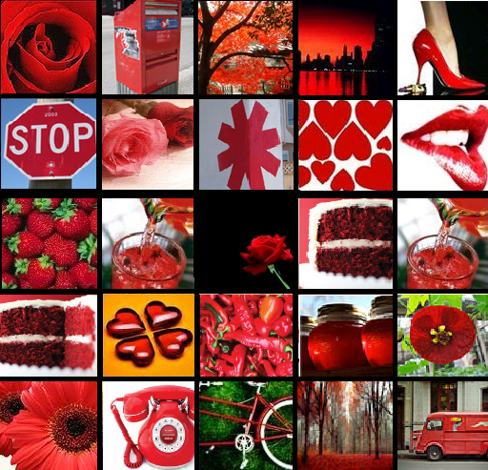
2. rot

Slide 4
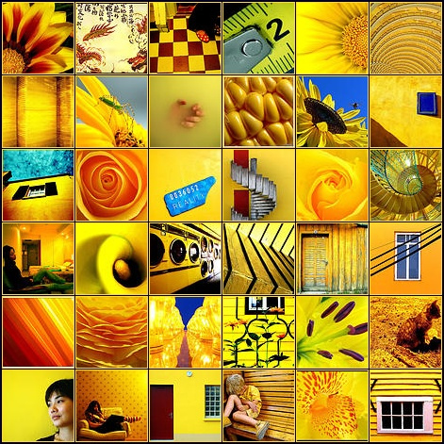
3.
gelb

Slide 5
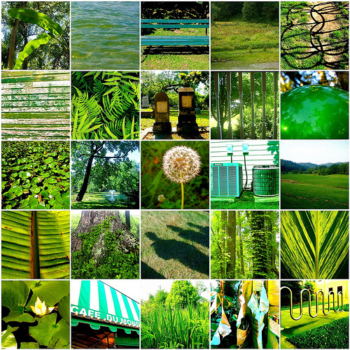
4. grün

Slide 6
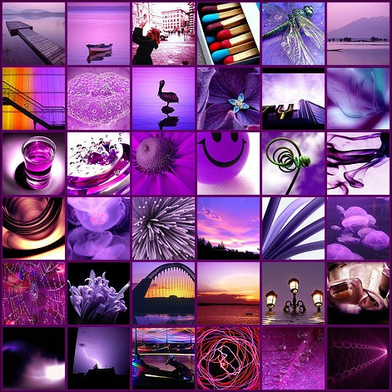
5. lila

Slide 7
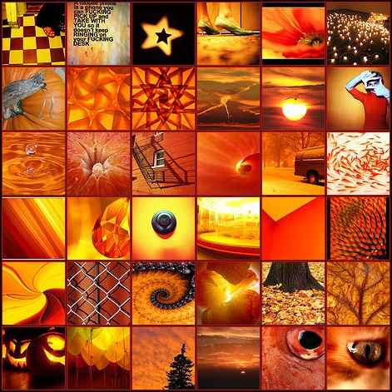
6. orange

Slide 8
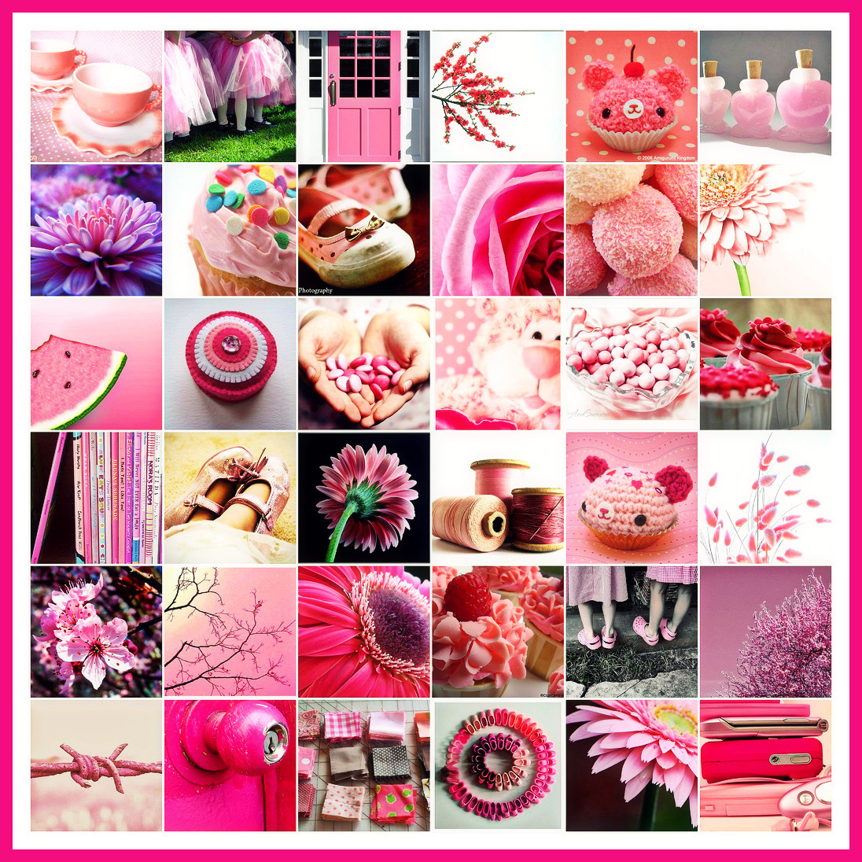
7. rosa

Slide 9
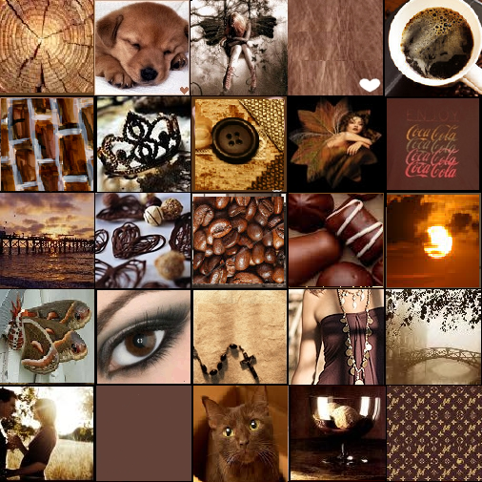
8. braun

Slide 10
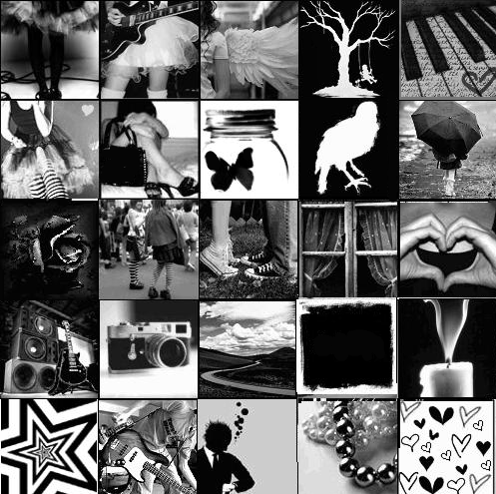
9. schwarz

Slide 11
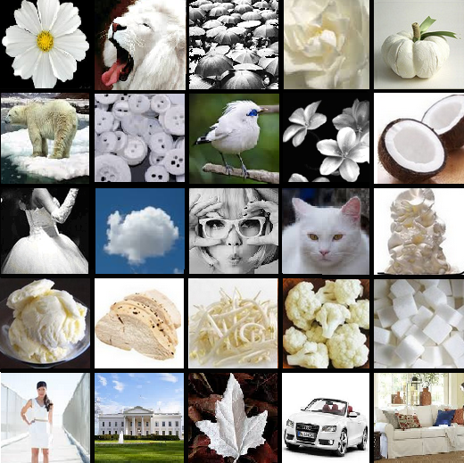
10. weiß

Slide 12
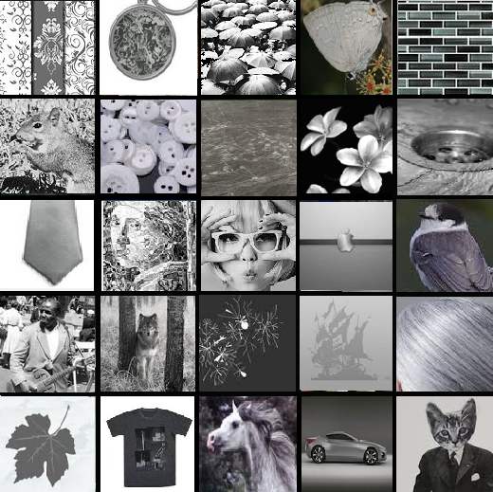
11. grau

Slide 13
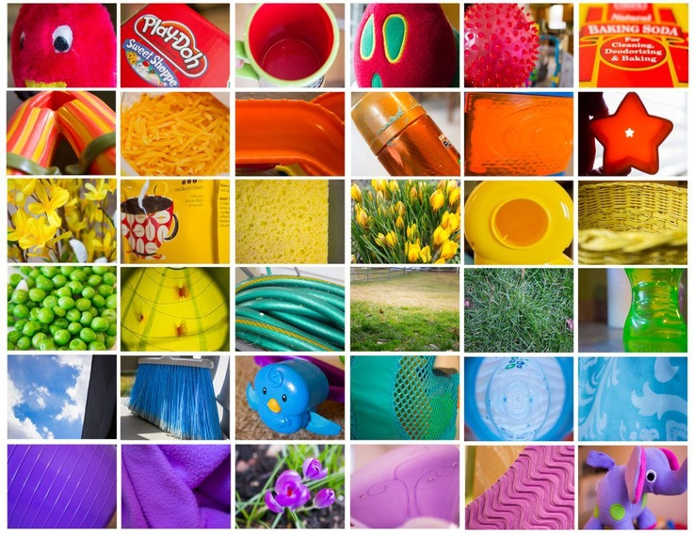
12. bunt

Slide 14
13. dunkel dunkel blau dunkel rot

Slide 15
14. hell hell blau hell rot

Slide 16
die Farben
blau
rot
gelb
grün
lila
orange
rosa
braun
schwarz
weiß
grau
bunt
dunkel
hell

